Slide 1
Curso Archimate
Aula 8 – Camada Física

Slide 2
Agenda
Conceito
Equipment
Facility
Distribution Network
Material

Slide 3
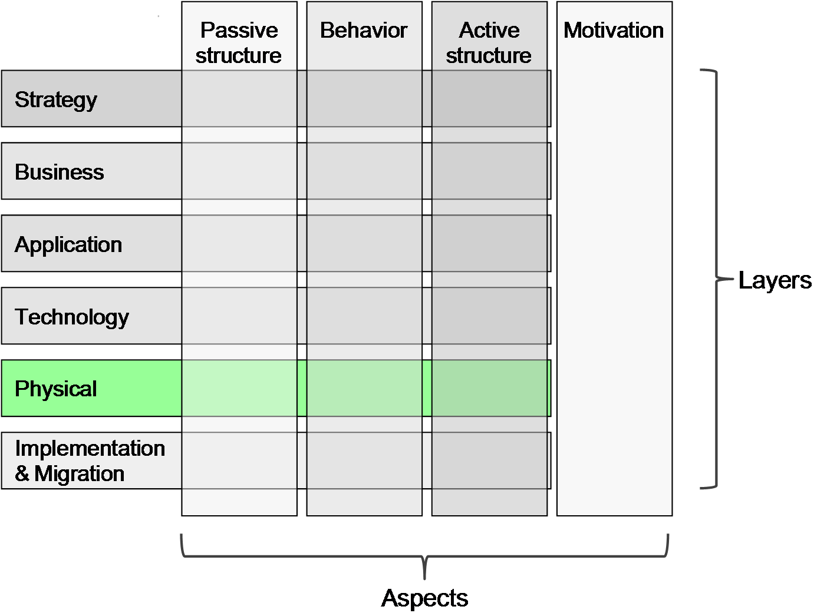

Slide 4
Física
Representa todo o projeto de infraestrutura da organização, com seus respectivos equipamentos, materiais , suas redes de distribuição e instalações.

Slide 5
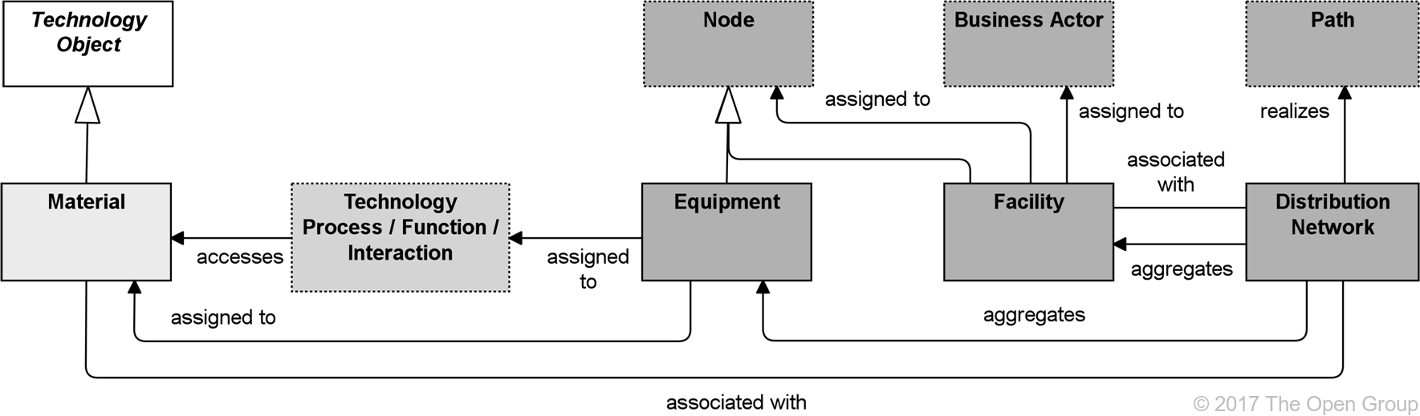
Metamodelo

Slide 6
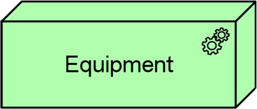
Equipment
Máquinas, ferramentas ou instrumentos utilizados para criar, utilizar, armazenar, mover ou transformar materiais

Slide 7
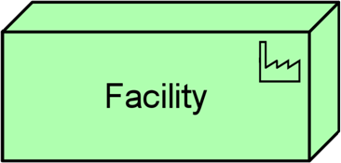
Facility
Estrutura ou meio físico

Slide 8
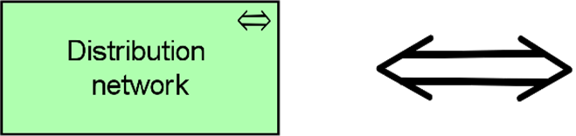
Distribution Network
Rede de distribuição para materiais ou energia

Slide 9
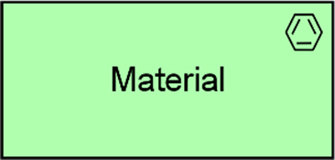
Material
Matéria ou elemento físico sujeito a manipulação

Slide 10
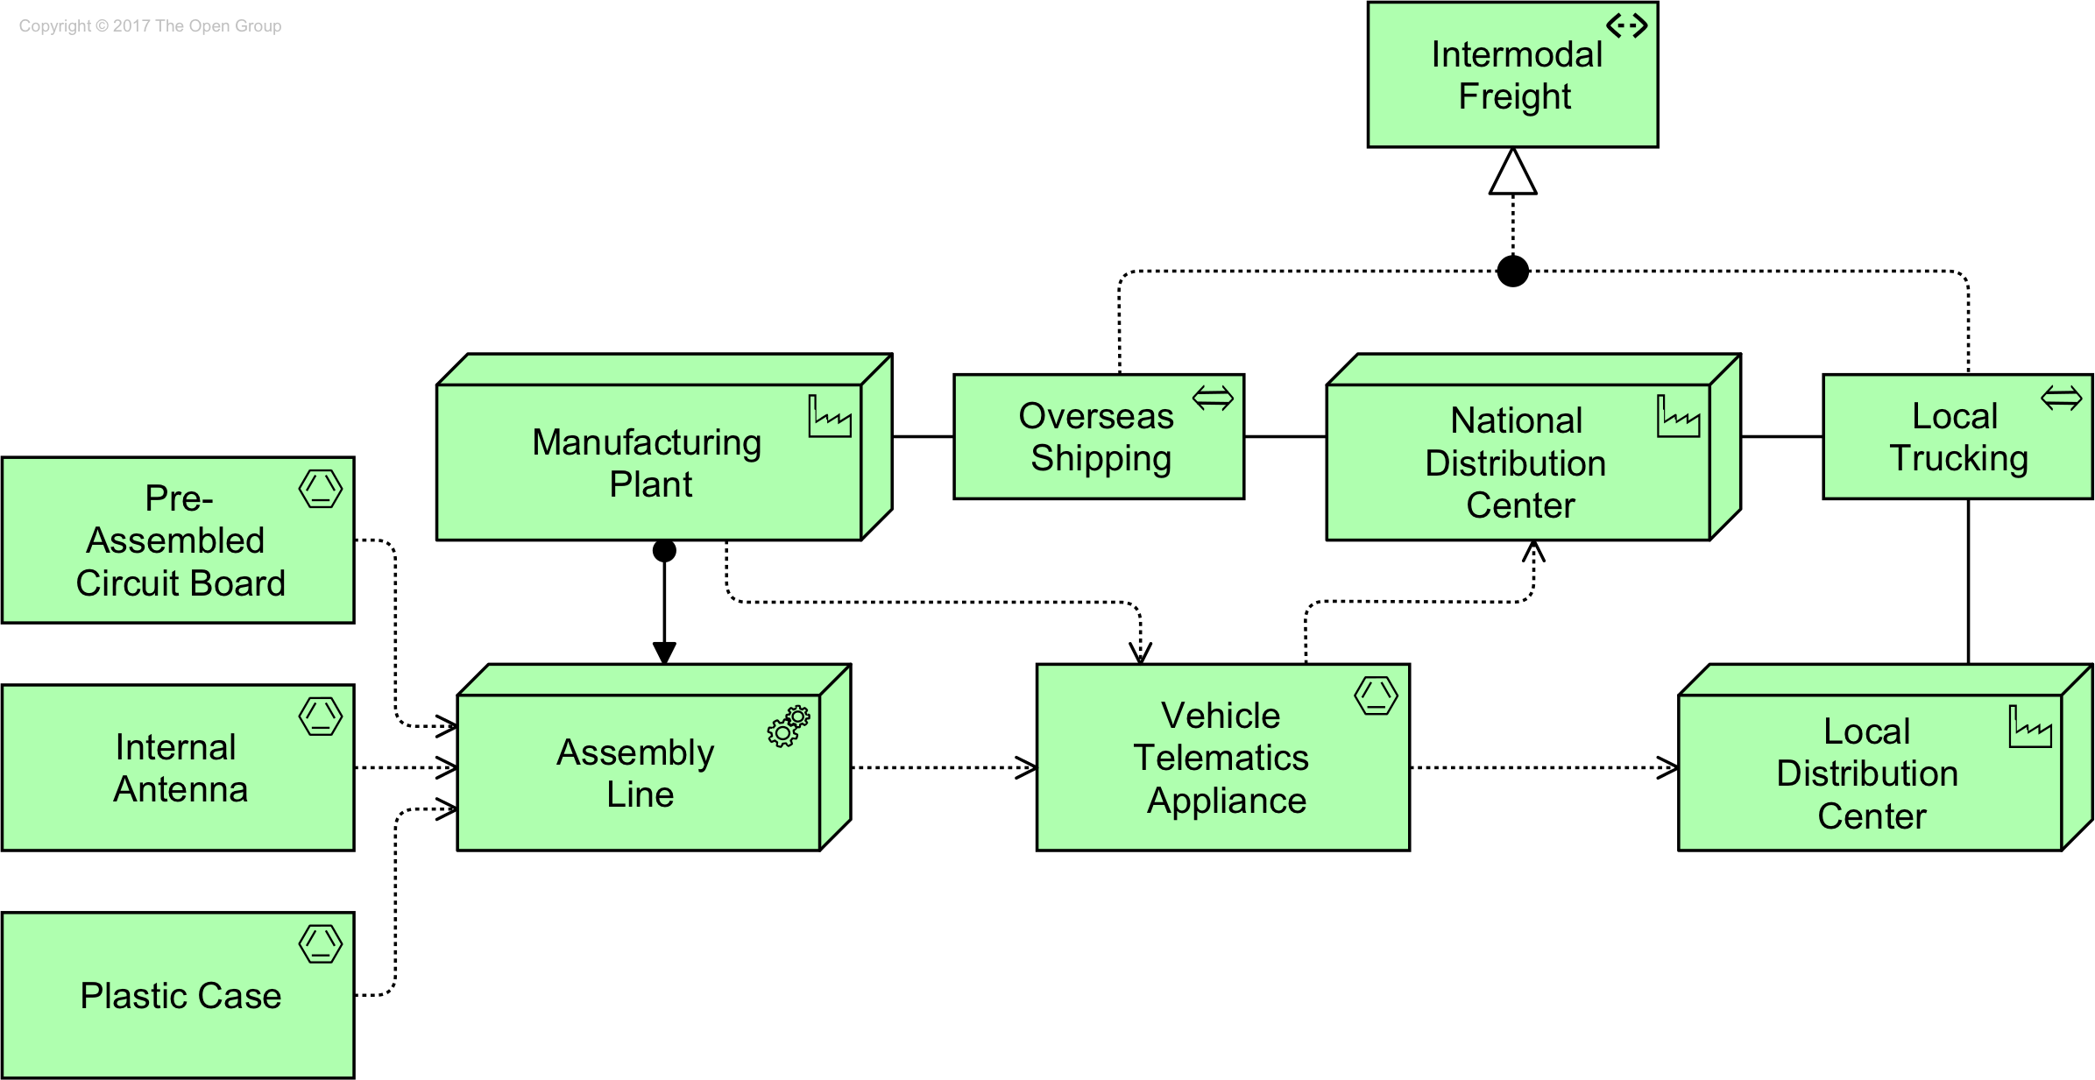
Exemplo
Elementos Físicos:

